Slide 1


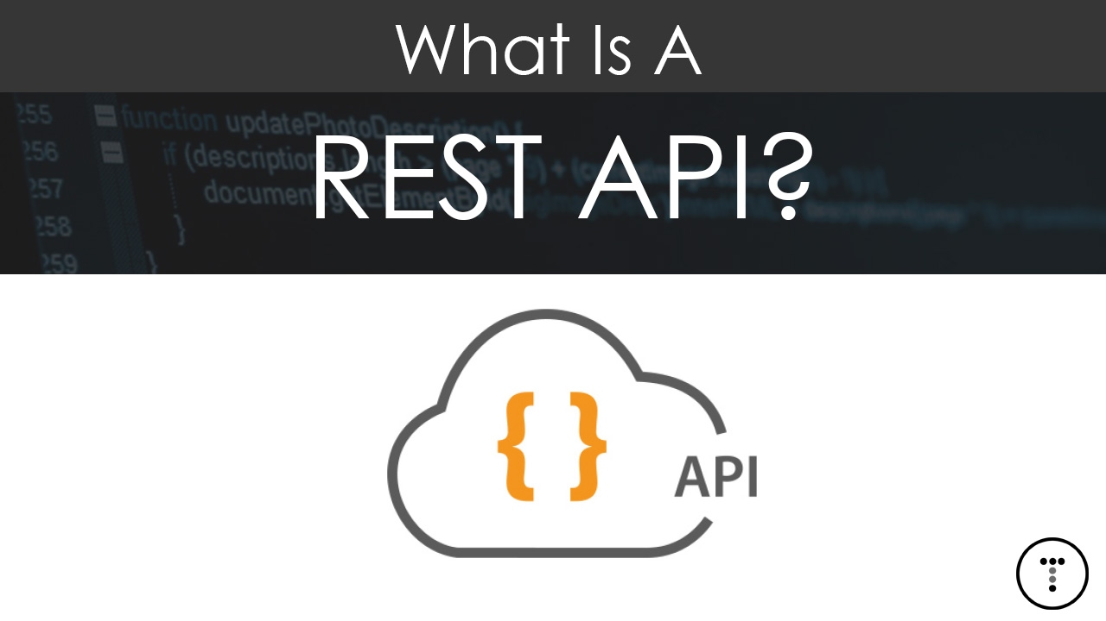
RESTful API 设计及应用
REST ------ Representational State Transfer
演讲人：李盛洲 (@zhonger)
致 谢：@mustard制作
本PPT以署名-非商业性使用-相同方式共享 4.0 国际 (CC BY-NC-SA 4.0)使用
Notes:
REST即表述性状态传递（英文：Representational State Transfer，简称REST）是Roy Fielding博士在2000年他的博士论文中提出来的一种软件架构风格。它是一种针对网络应用的设计和开发方式，可以降低开发的复杂性，提高系统的可伸缩性。

Slide 2
目 录
目录
一、兴起原因
二、对象存储
三、RESTful API设计原则
四、RESTful API实际案例分析
五、Q&A

Slide 3

兴起原因
HTTP & HTTPS
http | https
Http + TCP + IP | Http + SSL/TLS + TCP + IP
无证书，无加密 | 需要CA申请证书进行加密
明文传输协议 | SSL加密传输协议
80端口 | 443端口
免费 | 申请证书需要一定费用
注意：API与用户的通信协议，总是使用HTTPS协议。

Slide 4



兴起原因
官网：https://letsencrypt.org/

Slide 5
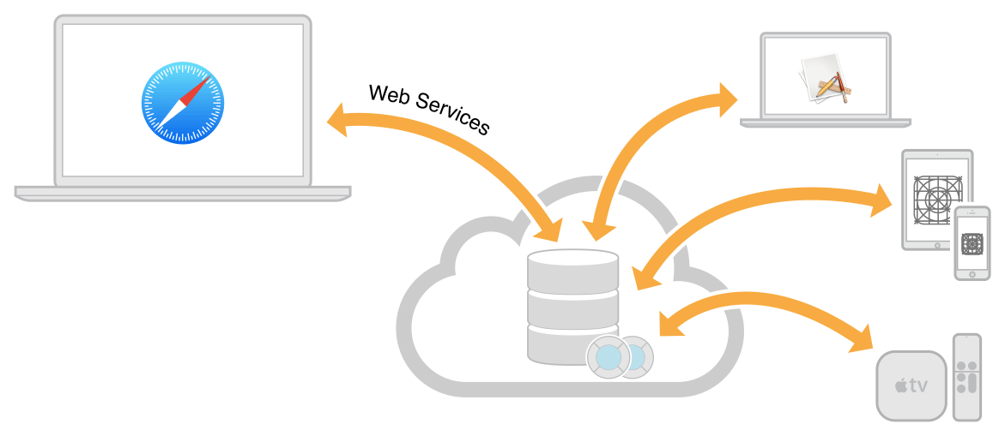
兴起原因
Web Service
Web Service (也叫XML Web Service)，是一种可以接收从Internet或者Intranet上的其它系统中传递过来的请求、轻量级的、独立的通讯技术。
Web Service技术， 能使得运行在不同机器上的不同应用无须借助附加的、专门的第三方软件或硬件， 就可相互交换数据或集成。
Web Service的特点：
使用HTTP协议传输数据
采用XML格式封装数据
本页内容参考自(1)http://blog.csdn.net/yangwenxue_admin/article/details/51059125; (2) https://baike.baidu.com/item/Web%20Service
Notes:
(XML是Web Service平台中表示数据的格式，在XML中说明调用远程对象的方法、传递的参数以及服务对象返回的结果。)

Slide 6
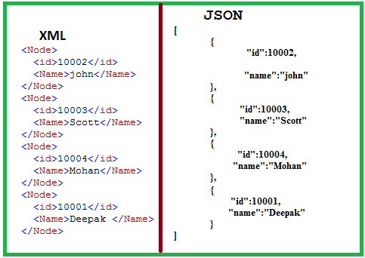
兴起原因
兴起原因一：XML & JSON
XML (Extensible Markup Language) | JSON (JavaScript Object Notation)
应用广泛，可拓展性强 可读性强，可描述复杂结构 用于标记电子文件使其具有结构化的标记语言 | 格式简单，易于读写 读写、解析速度快，支持多种语言 传输数据量小，传输速率大大提高 描述复杂结构的能力较弱

Slide 7

兴起原因
兴起原因二：多前端与同一后端通信
前端应用层出不穷
后端要与前端应用进行通信
需要一个统一的机制，完成前后端通信，实现数据共享
Web Service有什么地方略显不足？
RESTful API

Slide 8
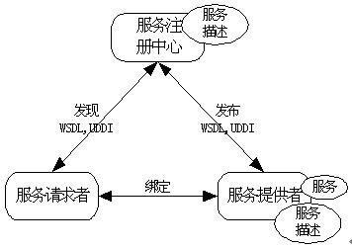
兴起原因
实现一个完整的Web服务包括以下步骤：
◆ Web服务提供者设计实现Web服务，并将调试正确后的Web服务通过Web服务中介者发布，并在UDDI注册中心注册； （发布）
◆ Web服务请求者向Web服务中介者请求特定的服务，中介者根据请求查询UDDI注册中心，为请求者寻找满足请求的服务； （发现）
◆ Web服务中介者向Web服务请求者返回满足条件的Web服务描述信息，该描述信息用WSDL写成，各种支持Web服务的机器都能阅读；（发现）
◆ 利用从Web服务中介者返回的描述信息生成相应的SOAP消息，发送给Web服务提供者，以实现Web服务的调用；（绑定）
◆ Web服务提供者按SOAP消息执行相应的Web服务，并将服务结果返回给Web服务请求者。（绑定）
本页内容参考自http://blog.csdn.net/yangwenxue_admin/article/details/51059125;
Notes:
SOAP即简单对象访问协议(Simple Object Access Protocol)，它是用于交换XML（标准通用标记语言下的一个子集）编码信息的轻量级协议

Slide 9
兴起原因
REST协议是面向资源的
假如要管理一些用户，那么将用户看作是一种资源
SOAP是面向服务的
还是管理用户，将对用户的操作看成服务
REST协议 | 操作 | SOAP
get /users/{userId} | 获取userId对应的user信息 | post /users/getUser
post /users | 创建一个新的user | post /users/creatUser
put /users/{userId} | 更改userId对应的user信息 | post /users/updateUser
delete /users/{userId} | 删除userId对应的user | post /users/deleteUser
本页内容参考自https://www.zhihu.com/question/28557115

Slide 10


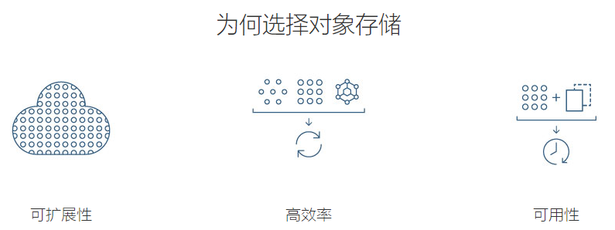
对象存储
S3:Simple Storage Service ------ Object Storage
对象存储
官网介绍：https://aws.amazon.com/cn/s3/
对象存储是无层次结构的数据存储方法，通常用于云中。不同于其他数据存储 (英文) 方法，基于对象的存储不使用目录树。各个单独的数据（对象）单元存在于存储池中的同一级别。每个对象都有唯一的识别名称，供应用进行检索。此外，每个对象可包含有助于检索的元数据。
本页内容参考自https://www.ibm.com/cloud-computing/cn-zh/object-storage/
Notes:
可扩展性：对象存储可容纳几乎任意数量的数据，而无需对数据集进行分区。
高效率：缺少层次结构意味着不会有复杂的目录系统所造成的瓶颈。
可用性：对象存储系统具备一些出色机制，能够确保数据一致性，实现自动数据复制和滚动更新，以及消除宕机情况。

Slide 11

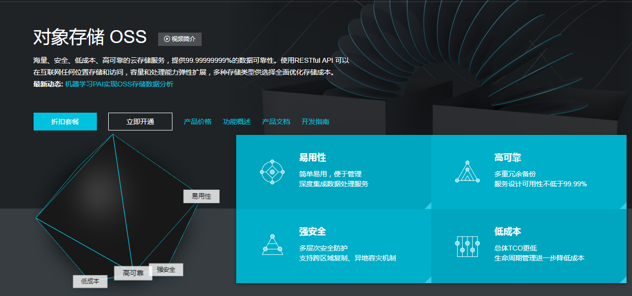
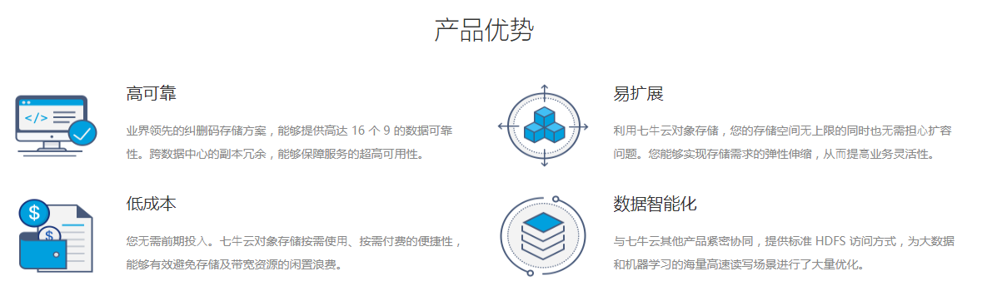
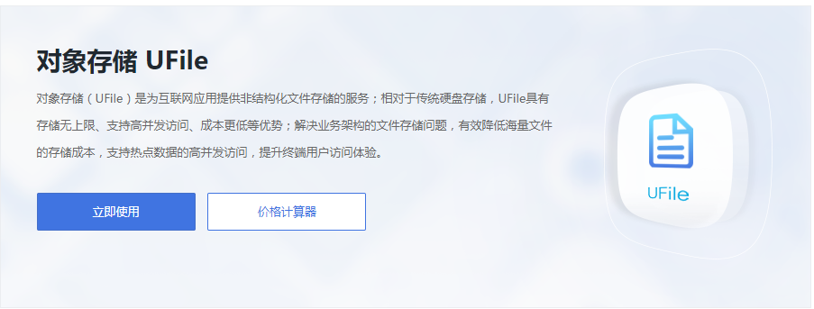
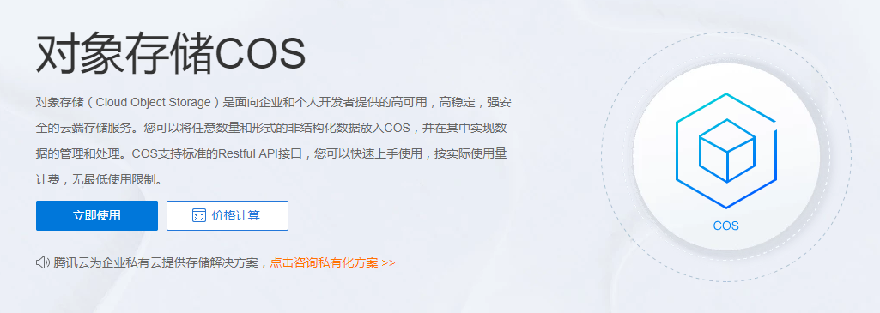
对象存储

Slide 12
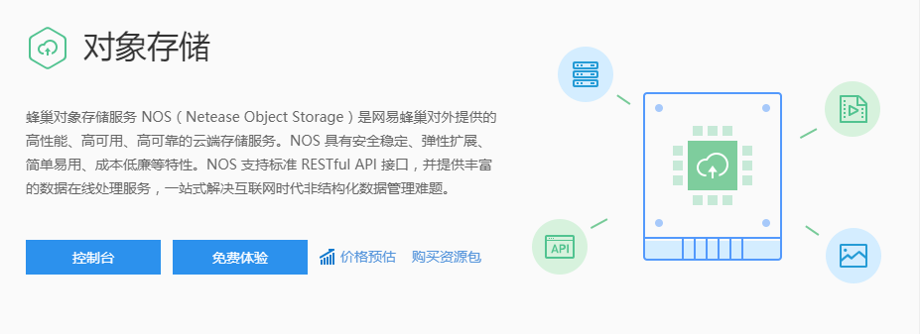

对象存储
官网：https://minio.io
开源的类S3服务

Slide 13
RESTful API 设计原则
RESTful API 设计原则
域名 (Domain)
应该尽量将API部署在专用域名之下。
例：https://api.example.com
如果确定API很简单，不会有进一步扩展，可以考虑放在主域名下。
例：https://example.org/api/
版本 (Version)
应该将API的版本号放入URL中。
例：https://api.example.com/v1/
本部分内容主要参考自(1)http://www.ruanyifeng.com/blog/2014/05/restful_api.html; (2)《RESTful Web APIs》

Slide 14
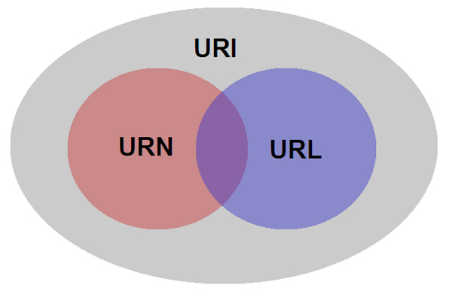

URL & URI
URL & URI
URI ：Uniform Resource Identifier
URL：Uniform Resource Locator
统一资源标识符
统一资源定位符
举个栗子：
动物住址协议://地球/中国/上海市/宝山区/某大学/东区/计算机楼/504实验室/张三.人
身份证号：123456789

Slide 15
RESTful API 设计原则
RESTful API 设计原则
路径 (Endpoint)
在RESTful架构中，网址 = 协议 + 域名 + 版本号 + 资源(Resource,名词) + HTTP动词
例：有一个API提供学校(school)的信息，当中包含学生和教职员工的信息，那么它的路径应该被设计成这样：
https://api.example.com/v1/schools
https://api.example.com/v1/students
https://api.example.com/v1/employees

Slide 16
RESTful API 设计原则
RESTful API 设计原则
HTTP 动词 (Verbs)
使用动词来表示资源的具体操作类型，常用的有以下五个：
GET（SELECT）：从服务器取出资源（一项或多项）。
POST（CREATE）：在服务器新建一个资源。
PUT（UPDATE）：在服务器更新资源（客户端提供改变后的完整资源）。
PATCH（UPDATE）：在服务器更新资源（客户端提供改变的属性）。
DELETE（DELETE）：从服务器删除资源。

Slide 17
RESTful API 设计原则
RESTful API 设计原则
HTTP 动词 (Verbs)
GET /schools：列出所有学校
POST /schools：新建一个学校
GET /schools/ID：获取某个指定学校的信息
PUT /schools/ID：更新某个指定学校的信息（提供该学校的全部信息）
PATCH /schools/ID：更新某个指定学校的信息（提供该学校的部分信息）
DELETE /schools/ID：删除某个学校
GET /schools/ID/students：列出某个指定学校的所有学生
DELETE /schools/ID/students/ID：删除某个指定学校的指定学生

Slide 18
RESTful API 设计原则
RESTful API 设计原则
过滤信息 (Filtering)
当记录信息数量很多时，服务器无法都将记录返回给用户，此时API应该提供参数，过滤返回结果。
?limit=10：指定返回记录的数量
?offset=10：指定返回记录的开始位置。
?page=2&per_page=100：指定第几页，以及每页的记录数。
?sortby=name&order=asc：指定返回结果按照哪个属性排序，以及排序顺序。
?animal_type_id=1：指定筛选条件

Slide 19
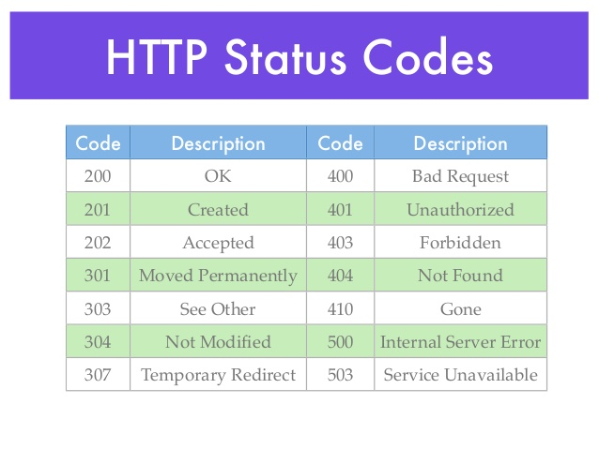
RESTful API 设计原则
RESTful API 设计原则
状态码 (Status Codes)
服务器向用户返回的状态码和提示信息。

Slide 20
RESTful API 设计原则
RESTful API 设计原则
返回结果 (Result)
针对不同操作，服务器向用户返回的结果应该符合以下规范。
GET /collection：返回资源对象的列表（数组）
GET /collection/resource：返回单个资源对象
POST /collection：返回新生成的资源对象
PUT /collection/resource：返回完整的资源对象
PATCH /collection/resource：返回完整的资源对象
DELETE /collection/resource：返回一个空文档

Slide 21
RESTful API 实际案例分析
豆瓣应用API
https://developers.douban.com/wiki/?title=guide
Github API
https://developer.github.com/v3/
其他建议：
（1）API的身份认证应该使用OAuth 2.0框架。
（2）服务器返回的数据格式，应该尽量使用JSON，避免使用XML。
Notes:
Hypermedia API： Github API

Slide 22
服务推荐
上海大学开源镜像站： https://mirrors.shuosc.org
Linux软件镜像类 |  |  | 开源软件类
Ubuntu | Centos | Archlinux | RFCs | CRAN | CTAN | CPAN | Apache
OpenSUSE | Openwrt | Parrot | Zabbix | Cygwin | Pritunl | Mariadb | Vim
Debian | Deepin | Gentoo | Zerotier | brew | Anaconda | Pypi | Ceph
Kali | Debian-cd | Deepin-cd | Virtualbox | Jenkins | KDE | GNOME | GNU
Kali-images | Kernel | Alpine | Mysql | Libreoffice | Node | Ruby | Rubygems
Deb-multimedia | Ubuntu-releases | Repoforge | Postgresql | Mongodb | homebrew-bottles | homebrew-cask | homebrew-core
Raspbian |  |  | Gimp | Eclipse | Docker-ce | Elvish | videolan-ftp
上海大学NPM镜像站： https://npm.shuosc.org
上海大学Pypi镜像站： https://pypi.shuosc.org
上海大学开源社区Git服务：https://git.shuosc.org 或者 https://git.shuosc.cn

Slide 23
Q & A
Q & A

Slide 24
Thanks
Thanks for listening!

